Slide 1
2.1 Вопросы подготовки кадров здравоохранения
2.1.1 О внедрении программам непрерывного интегрированного медицинского образования.
2.1.2 Предшествующий уровень подготовки для поступающих в магистратуру и докторантуру.
2.1.3 Оформление документов об образовании на английском языке.
2.1.4 О включении дисциплины «Судебная медицина» в перечень обязательных дисциплин программ подготовки медицинских кадров.
докладчик заместитель председателя УМО направления подготовки «Здравоохранение» Сыдыкова С.И.

Slide 2
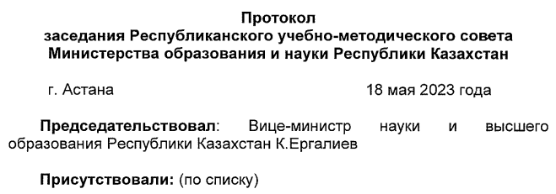
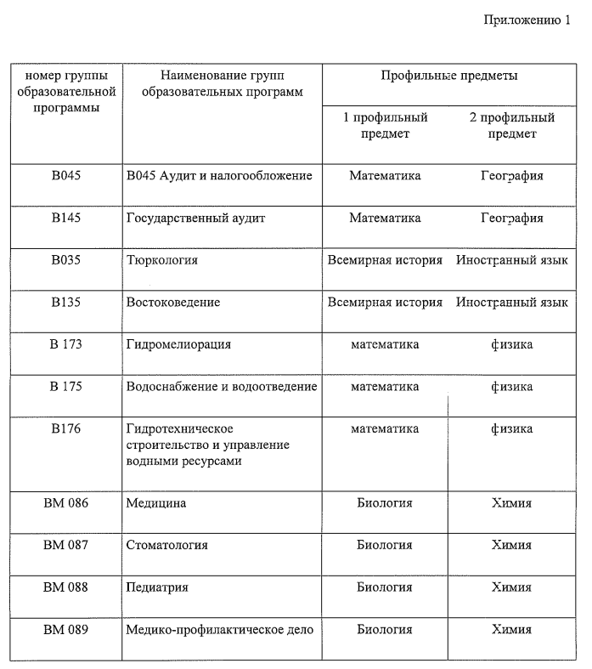
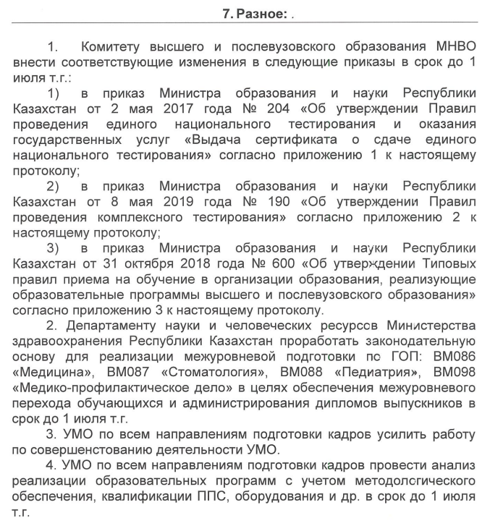
2.1.1 О внедрении программам непрерывного интегрированного медицинского образования

Slide 3
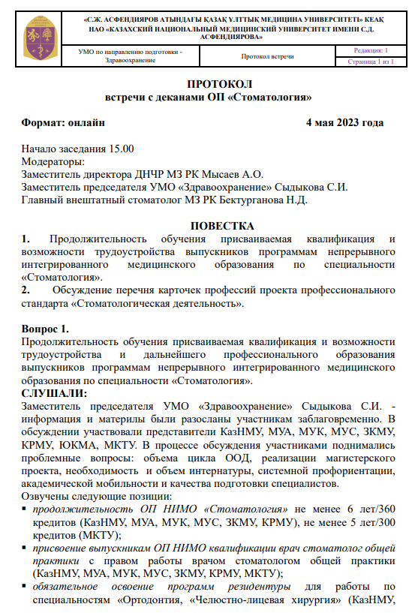
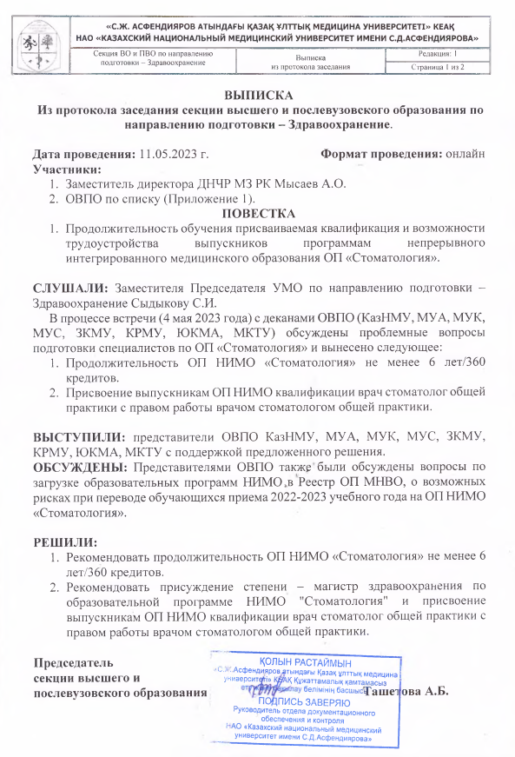
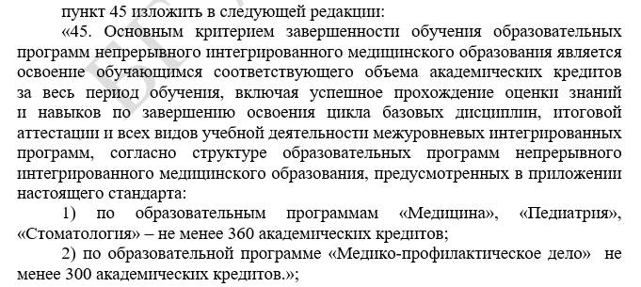
2.1.1 О внедрении программам непрерывного интегрированного медицинского образования
В приказ Министра здравоохранения Республики Казахстан от 4 июля 2022 года № ҚР ДСМ-63 «Об утверждении государственных общеобязательных стандартов по уровням образования в области здравоохранения» (зарегистрирован в Реестре государственной регистрации нормативных правовых актов под № 28716) внести следующие изменения и дополнение:

Slide 4
2.1.2 Предшествующий уровень подготовки для поступающих в магистратуру и докторантуру
Методические рекомендации по определению соответствия направлений подготовки кадров в магистратуре и бакалавриате для поступления в магистратуру и доктрантуру
Код и наименование области образования магистратуры |  |  | Код и наименование области образования бакалавриата
Магистратура
7M10 Здравоохранение | M139 Менеджмент в здравоохранении | Высшее профессиональное образование по специальности 5В110200 - «Общественное здравоохранение», 5B130100 - «Общая медицина», 040100 - «Лечебное дело», 040200 - «Педиатрия», 040600 - «Восточная медицина», 5B130200 - «Стоматология», 040400 – «Стоматология», 5В110100 - «Сестринское дело», 5В110300 - «Фармация», 5В110400 - «Медико-профилактическое дело», 040300 - «Санитария и гигиена», 5В110300 - «Фармация», 040500 - Фармация, 5В050600 - «Экономика», 5В050700 - «Менеджмент», 5В030100 - «Юриспруденция», 5В051000 - «Государственное и местное управление», 5В051300 - «Мировая экономика», В 089 – «Общественное здравоохранение», В 086 – «Общая медицина», В087 – «Стоматология», В088 – «Педиатрия», В084 –«Сестринское дело», В085 – «Фармация», В044 – «Менеджмент и управление», В 049 – «Право», В 047 – «Маркетинг и реклама», | Высшее профессиональное образование по специальности 5В110200 - «Общественное здравоохранение», 5B130100 - «Общая медицина», 040100 - «Лечебное дело», 040200 - «Педиатрия», 040600 - «Восточная медицина», 5B130200 - «Стоматология», 040400 – «Стоматология», 5В110100 - «Сестринское дело», 5В110300 - «Фармация», 5В110400 - «Медико-профилактическое дело», 040300 - «Санитария и гигиена», 5В110300 - «Фармация», 040500 - Фармация, 5В050600 - «Экономика», 5В050700 - «Менеджмент», 5В030100 - «Юриспруденция», 5В051000 - «Государственное и местное управление», 5В051300 - «Мировая экономика», В 089 – «Общественное здравоохранение», В 086 – «Общая медицина», В087 – «Стоматология», В088 – «Педиатрия», В084 –«Сестринское дело», В085 – «Фармация», В044 – «Менеджмент и управление», В 049 – «Право», В 047 – «Маркетинг и реклама»,
 | M140 Общественное здравоохранение | Высшее профессиональное образование по специальности 5В110200 - «Общественное здравоохранение», 5B130100 - «Общая медицина», 040100 - «Лечебное дело», 040200 - «Педиатрия», 040600 - «Восточная медицина», 5B130200 - «Стоматология», 5В110100 - «Сестринское дело», 5В110300 - «Фармация», 040100 - «Лечебное дело», 040200 - «Педиатрия», 040300 - «Санитария и гигиена», 040400 – «Стоматология», 040500 – Фармация, 5В030100 - «Юриспруденция», 5В050600 - «Экономика» 5В050700 - «Менеджмент», 5В051000 - «Государственное и местное управление», 5В051300 - «Мировая экономика»,, 040300 - «Санитарно-гигиенический», 051107 – «Медико-биологическое дело»; В089 – «Общественное здравоохранение», В086 – «Общая медицина», В087 – «Стоматология», В088 – «Педиатрия», В084 «Сестринское дело», В085 – «Фармация», 5В110400 - «Медико-профилактическое дело», | Высшее профессиональное образование по специальности 5В110200 - «Общественное здравоохранение», 5B130100 - «Общая медицина», 040100 - «Лечебное дело», 040200 - «Педиатрия», 040600 - «Восточная медицина», 5B130200 - «Стоматология», 5В110100 - «Сестринское дело», 5В110300 - «Фармация», 040100 - «Лечебное дело», 040200 - «Педиатрия», 040300 - «Санитария и гигиена», 040400 – «Стоматология», 040500 – Фармация, 5В030100 - «Юриспруденция», 5В050600 - «Экономика» 5В050700 - «Менеджмент», 5В051000 - «Государственное и местное управление», 5В051300 - «Мировая экономика»,, 040300 - «Санитарно-гигиенический», 051107 – «Медико-биологическое дело»; В089 – «Общественное здравоохранение», В086 – «Общая медицина», В087 – «Стоматология», В088 – «Педиатрия», В084 «Сестринское дело», В085 – «Фармация», 5В110400 - «Медико-профилактическое дело»,
 | M141 Сестринское дело | Высшее профессиональное образование по специальности 5В110100 – "Сестринское дело", 5B130100 – "Общая медицина", 040100 – "Лечебное дело", 040200 – "Педиатрия", 040600 – "Восточная медицина", 5B130200 – "Стоматология", 5В110400 – "Медико-профилактическое дело", 5В110200 – "Общественное здравоохранение" Сертификат специалиста по «Сестринское дело» (это не в эти рекомендации но важно) | Высшее профессиональное образование по специальности 5В110100 – "Сестринское дело", 5B130100 – "Общая медицина", 040100 – "Лечебное дело", 040200 – "Педиатрия", 040600 – "Восточная медицина", 5B130200 – "Стоматология", 5В110400 – "Медико-профилактическое дело", 5В110200 – "Общественное здравоохранение" Сертификат специалиста по «Сестринское дело» (это не в эти рекомендации но важно)
Код и наименование области образования магистратуры |  |  | Код и наименование области образования бакалавриата
Магистратура
7M10 Здравоохранение | M142 Фармация | Высшее профессиональное образование по специальности 5В110300 – "Фармация", 5В074800 – "Технология фармацевтического производства" | Высшее профессиональное образование по специальности 5В110200 - «Общественное здравоохранение», 5B130100 - «Общая медицина», 040100 - «Лечебное дело», 040200 - «Педиатрия», 040600 - «Восточная медицина», 5B130200 - «Стоматология», 040400 – «Стоматология», 5В110100 - «Сестринское дело», 5В110300 - «Фармация», 5В110400 - «Медико-профилактическое дело», 040300 - «Санитария и гигиена», 5В110300 - «Фармация», 040500 - Фармация, 5В050600 - «Экономика», 5В050700 - «Менеджмент», 5В030100 - «Юриспруденция», 5В051000 - «Государственное и местное управление», 5В051300 - «Мировая экономика», В 089 – «Общественное здравоохранение», В 086 – «Общая медицина», В087 – «Стоматология», В088 – «Педиатрия», В084 –«Сестринское дело», В085 – «Фармация», В044 – «Менеджмент и управление», В 049 – «Право», В 047 – «Маркетинг и реклама»,
 | М143 Бимедицина | Высшее профессиональное образование по медицинским, естественно-научным специальностям | Высшее профессиональное образование по медицинским, естественно-научным специальностям
 | M144 Медицина | Высшее профессиональное образование по специальности 5B130100 - «Общая медицина», 040100 - «Лечебное дело», 040200 - «Педиатрия», 040600 - «Восточная медицина», 5B130200 - «Стоматология», 5В110400 - «Медико-профилактическое дело», В086 – «Общая медицина», В087 – «Стоматология», В088 – «Педиатрия»,. | Высшее профессиональное образование по специальности 5B130100 - «Общая медицина», 040100 - «Лечебное дело», 040200 - «Педиатрия», 040600 - «Восточная медицина», 5B130200 - «Стоматология», 5В110400 - «Медико-профилактическое дело», В086 – «Общая медицина», В087 – «Стоматология», В088 – «Педиатрия»,.
 | М145 Медико-профилактическое дело | Высшее профессиональное образование по специальности 5В110400 - «Медико-профилактическое дело», 5B130100 - «Общая медицина», 5В110200 - «Общественное здравоохранение», 051107 – «Медико-биологическое дело», 040100 - «Лечебное дело», 040200 - «Педиатрия», 040300 - «Санитарно-гигиенический»; В086 – «Общая медицина», В088 – «Педиатрия», В050 «Биологические и смежные науки». | Высшее профессиональное образование по специальности 5В110400 - «Медико-профилактическое дело», 5B130100 - «Общая медицина», 5В110200 - «Общественное здравоохранение», 051107 – «Медико-биологическое дело», 040100 - «Лечебное дело», 040200 - «Педиатрия», 040300 - «Санитарно-гигиенический»; В086 – «Общая медицина», В088 – «Педиатрия», В050 «Биологические и смежные науки».
 | M119 «Технология фармацевтического производства» | Естественные науки, социальные науки, технические науки и технологии, медицинские науки | Естественные науки, социальные науки, технические науки и технологии, медицинские науки
 | 7M0410104 «Менеджмент» | высшее профессиональное образование | высшее профессиональное образование
 | МВА/ЕМВА | высшее профессиональное образование | высшее профессиональное образование

Slide 5
2.1.2 Предшествующий уровень подготовки для поступающих в магистратуру и докторантуру
Методические рекомендации по определению соответствия направлений подготовки кадров в магистратуре и бакалавриате для поступления в магистратуру и доктрантуру
Код и наименование области образования магистратуры |  |  | Код и наименование области образования бакалавриата
Докторантура
8M10 Здравоохранение | Медицина | 7М110100 — «Медицина» 7М110300 — «Сестринское дело» 7М110500- «Медико-профилактическое дело» все специальности резидентуры; | 7М110100 — «Медицина» 7М110300 — «Сестринское дело» 7М110500- «Медико-профилактическое дело» все специальности резидентуры;
 | Общественное здравоохранение | 7М110100 — «Медицина» 7М110200 -«Общественное здравоохранение» 7М110300 — «Сестринское дело» 7М110400 — «Фармация» 7М110500 — «Медико-профилактическое дело» 7М110600 – «Менеджмент здравоохранения» 7М050600- «Экономика» 7М050700 – «Менеджмент» 7М051300 – «Мировая экономика» 7М030100 – «Юриспруденция» все специальности резидентуры | 7М110100 — «Медицина» 7М110200 -«Общественное здравоохранение» 7М110300 — «Сестринское дело» 7М110400 — «Фармация» 7М110500 — «Медико-профилактическое дело» 7М110600 – «Менеджмент здравоохранения» 7М050600- «Экономика» 7М050700 – «Менеджмент» 7М051300 – «Мировая экономика» 7М030100 – «Юриспруденция» все специальности резидентуры
 | Сестринская наука | 7М110300 — «Сестринское дело» 7М110100 — «Медицина», 7М110200 - «Общественное здравоохранение» (при наличии 5В110100 - «Сестринское дело») 7М110600 – «Менеджмент здравоохранения» (при наличии 5В110100 - «Сестринское дело») Опыт работы медсестрой не менее 2 лет (это не в эти рекомендации но важно) все специальности резидентуры; | 7М110300 — «Сестринское дело» 7М110100 — «Медицина», 7М110200 - «Общественное здравоохранение» (при наличии 5В110100 - «Сестринское дело») 7М110600 – «Менеджмент здравоохранения» (при наличии 5В110100 - «Сестринское дело») Опыт работы медсестрой не менее 2 лет (это не в эти рекомендации но важно) все специальности резидентуры;
 | Фармация | 7М110400 — «Фармация»; 7М074800 – Технология фармацевтического производства. | 7М110400 — «Фармация»; 7М074800 – Технология фармацевтического производства.
 | Технология фармацевтического производства | Магистратура: естественные науки, социальные науки, технические науки и технологии, медицинские науки | Магистратура: естественные науки, социальные науки, технические науки и технологии, медицинские науки

Slide 6
2.1.3 Оформление документов об образовании на английском языке
УМО направления подготовки «Здравоохранение» 13 апреля 2023 года организовано обсуждение вопроса оформления документов об образовании на уровне базового медицинского образования.
По итогам встречи рекомендовано:
Организациям образования оформлять документы об образовании в соответствии с требованиями НПА
Год поступления | Курс обучения | дата введения НПА | НПА | Рекомендуемая степень и квалификация
2023 | прием | ГОСО МЗ со дня его первого официального опубликования 4 июля 2022 года | ГОСО Приказ МЗ РК от 4 июля 2022 года № ҚР ДСМ-63 | Диплом о послевузовском образовании с приложением (транскрипт) и (или) общеевропейское приложение к диплому (Diploma Supplement (диплома саплэмент)с присуждением степени "магистр медицины", свидетельство об окончании интернатуры с квалификацией "врач", сертификат специалиста в области здравоохранения
2022 | 1 | по истечении десяти календарных дней после дня его первого официального опубликования от 20 июля 2022 года № 2 | ГОСО Приказ МОН РК от 20 июля 2022 года № 2. | Бакалавр здравоохранения по образовательной программе "код и наименование образовательной программы"
2021 | 2 | Дополнения и изменения приказ МЗ от 21 февраля 2020 года № ҚР ДСМ-12/2020 | ГОСО Приказ МЗСР РК от 31 июля 2015 года № 647 | Бакалавр здравоохранения по образовательной программе "код и наименование образовательной программы"
2020 | 3
2019 | 4 | Дополнения и изменения приказ МЗ РК от 17 июля 2017 года № 530 | ГОСО Приказ МЗСР РК от 31 июля 2015 года № 647 | по специальности 5В130100 "Общая медицина" - бакалавр медицины (срок обучения: 5 лет) и квалификация врач (срок обучения: 2 года); по специальности 5В130300 "Педиатрия" - бакалавр педиатрии (срок обучения: 5 лет) и квалификация врач (срок обучения: 2 года ); по специальности 5В130200 "Стоматология" - бакалавр стоматологии (срок обучения: 5 лет) и квалификация врач "Врач-стоматолог общей практики" (срок обучения: 1 год)
2018 | 5

Slide 7
2.1.3 Оформление документов об образовании на английском языке
УМО направления подготовки «Здравоохранение» 13 апреля 2023 года организовано обсуждение вопроса оформления документов об образовании на уровне базового медицинского образования.
По итогам встречи рекомендовано:
Организациям образования утвердить наименование присуждаемых степеней на языках обучения:
№ | Образовательная программа | присвоении квалификации
бакалавриат
1 | Жалпы медицина | денсаулық сақтау бакалавры
 | Общая медицина | бакалавр здравоохранения
 | General Medicine | Bachelor of health
2 | Мейіргер ісі | денсаулық сақтау бакалавры
 | Сестринское дело | бакалавр здравоохранения
 | Nursing | Bachelor of health
3 | Фармация | денсаулық сақтау бакалавры
 | Фармация | бакалавр здравоохранения
 | Pharmacy | Bachelor of health
4 | Қоғамдық денсаулық сақтау | денсаулық сақтау бакалавры
 | Общественное здравоохранение | бакалавр здравоохранения
 | Public Health | Bachelor of health
5 | Стоматология | денсаулық сақтау бакалавры
 | Стоматология | бакалавр здравоохранения
 | Dentistry | Bachelor of health
6 | Фармацевтикалық өндіріс технологиясы | техника және технология бакалавры
 | Технология фармацевтического производства | бакалавр техники и технологии
 | Technology of the pharmaceutical production | Bachelor of Engineering and Technology
интернатура
7 | Стоматология | жалпы тәжірибелік дәрігер - стоматолог
 | Стоматология | врач - стоматолог общей практики
 | Dentistry | Doctor of General Dentistry
8 | Жалпы медицина | Дәрігер
 | Общая медицина | Врач
 | General Medicine | Doctor of Medicine
№ | Образовательная программа |  | присвоении квалификации
профильная магистратура
1 | Денсаулық сақтаудағы менеджмент | денсаулық сақтау магистрі | денсаулық сақтау магистрі
 | Менеджмент в здравоохранении | магистр здравоохранения | магистр здравоохранения
 | Healthcare management | Master of Health | Master of Health
2 | Фармация | денсаулық сақтау магистрі | денсаулық сақтау магистрі
 | Фармация | магистр здравоохранения | магистр здравоохранения
 | Pharmacy | Master of Health | Master of Health
3 | Биомедицина | денсаулық сақтау магистрі | денсаулық сақтау магистрі
 | Биомедицина | магистр здравоохранения | магистр здравоохранения
 | Biomedicine | Master of Health | Master of Health
научно-педогогическая магистратура
4 | Фармацевтикалық өндіріс технологиясы | техника ғылымдарының магистрі | техника ғылымдарының магистрі
 | Технология фармацевтического производства | магистр технических наук | магистр технических наук
 | Technology of the pharmaceutical production | Master of engineering sciences in | Master of engineering sciences in
5 | Мейіргер ісі | медицина ғылымдарының магистрі | медицина ғылымдарының магистрі
 | Сестринское дело | магистр медицинских наук | магистр медицинских наук
 | Nursing | Master of medical sciences in | Master of medical sciences in
6 | Медицина | медицина ғылымдарының магистрі | медицина ғылымдарының магистрі
 | Медицина | магистр медицинских наук | магистр медицинских наук
 | Medicine | Master of medical sciences in | Master of medical sciences in
7 | Биомедицина | медицина ғылымдарының магистрі | медицина ғылымдарының магистрі
 | Биомедицина | магистр медицинских наук | магистр медицинских наук
 | Biomedicine | Master of medical sciences in | Master of medical sciences in
8 | Қоғамдық денсаулық сақтау | медицина ғылымдарының магистрі | медицина ғылымдарының магистрі
 | Общественное здравоохранение | магистр медицинских наук | магистр медицинских наук
 | Public Health | Master of medical sciences in | Master of medical sciences in

Slide 8
2.1.3 Оформление документов об образовании на английском языке
УМО направления подготовки «Здравоохранение» 13 апреля 2023 года организовано обсуждение вопроса оформления документов об образовании на уровне базового медицинского образования.
По итогам встречи рекомендовано:
3) ДНЧР провести встречу с посольством Пакистана по разъяснению требований системы подготовки врачей в Республике Казахстан до начала приема 2023 года

Slide 9
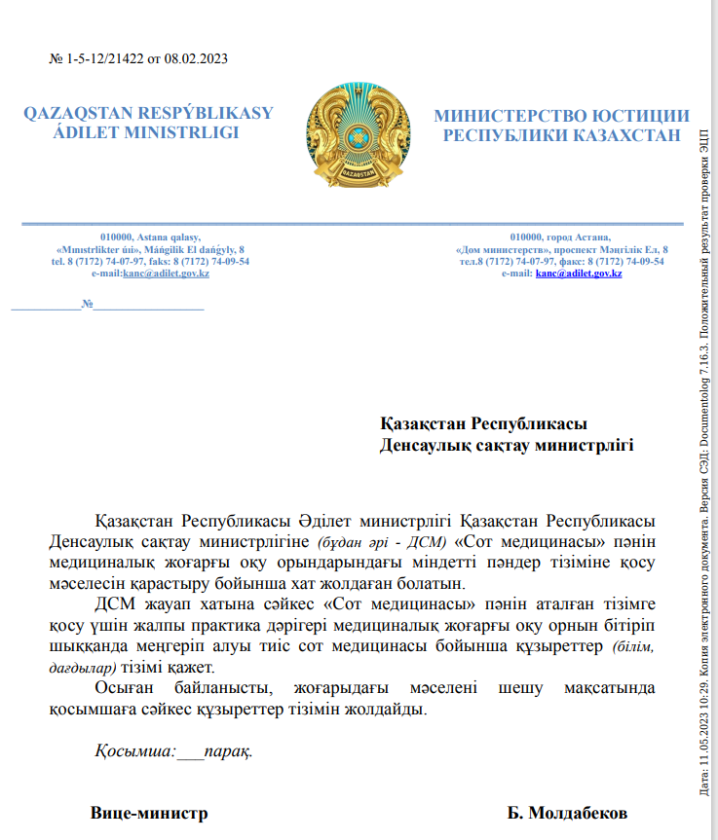
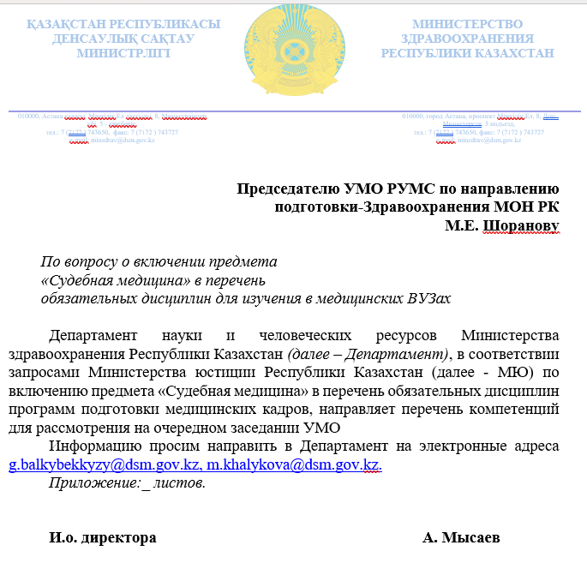
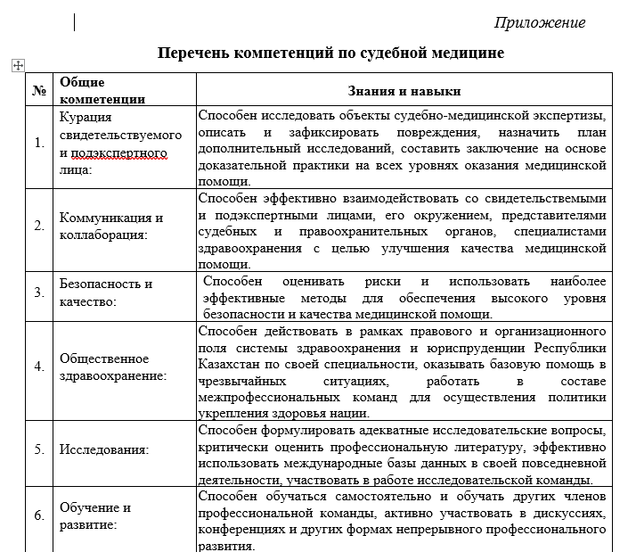
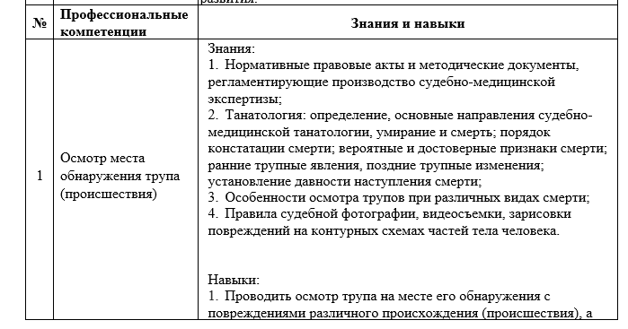
2.1.4 О включении дисциплины «Судебная медицина» в перечень обязательных дисциплин программ подготовки медицинских кадров

Slide 10
Проект решения:
Организациям образования при разработке и приеме на ОП НИМО руководствоваться дополнениями и изменениями в приказы МОН РК от 2 мая 2017 года № 204, от 8 мая 2019 года № 190, от 31 октября 2018 года № 600, приказа МЗ РК от 4 июля 2022 года № ҚР ДСМ-63.
Организациям образования предоставить анализ реализации ОП с учетом методологического обеспечения, квалификации ППС, оборудования и др. в срок до 15 июня т.г. в соответствии с приказом МОН РК от 17 июня 2015 года № 391 (https://adilet.zan.kz/rus/docs/V1500011716)
Организациям образования внести предложения в рекомендуемый перечень соответствия направлений подготовки кадров в магистратуре и бакалавриате для поступления в магистратуру и доктрантуру согласно приложению 2 к настоящему протоколу до 31 мая т.г.
Рекомендовать организациям образования на ОП «Сестринское дело», ОП «Сестринская наука» принимать претендентов при наличии сертификата по сестринскому делу.
Организациям образования оформлять документы об образовании в соответствии с требованиями НПА, вступившим в силу до заключения договоров с обучающимися на обучение.
УМО предоставить ответ в МЮ о принципах формирования перечня результатов обучения программ подготовки медицинских кадров.

